Slide 1
PABLO PICASSO
1881 - 1973

Slide 2
Ο Πάμπλο Πικάσο, ήταν Ισπανός ζωγράφος, χαράκτης, γλύπτης, ποιητής, σκηνογράφος και δραματουργός.
Είναι ένας από τους σπουδαιότερους Ισπανούς εκπροσώπους της τέχνης του 20ούαιώνα΄.
Μαζί με τον Ζωρζ Μπρακ δημιουργήσανε το κίνημα του κυβισμού με σημαντική συνεισφορά στη διαμόρφωση και εξέλιξη της μοντέρνας και σύγχρονης τέχνης.
Γεννήθηκε στη Μάλαγα της Ισπανίας όπου πέρασε και τα δέκα πρώτα χρόνια της ζωής του. Τα πρώτα μαθήματα ζωγραφικής, τα έλαβε από τον πατέρα του, ο οποίος δίδασκε σε διάφορες ακαδημαϊκές σχολές. Ο ίδιος ο Πικάσο ξεκίνησε να ζωγραφίζει σε πολύ μικρή ηλικία και έδειξε από νωρίς δείγματα του ταλέντου του. Αν και ο Πικάσο ήταν πρώτα απ' όλα ζωγράφος, εργάστηκε επίσης με μικρά κεραμικά και χάλκινα γλυπτά, ενώ έγραψε ακόμη και ποιήματα

Slide 3
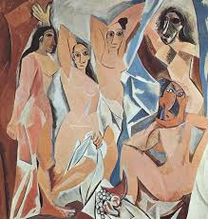
ΚΥΒΙΣΜΟΣ
Ο ζωγράφος μελετά και επηρεάζεται από την αφρικανική τέχνη, οδηγώντας τον να δημιουργήσει τον πίνακα ο οποίος, μέχρι το τέλος της καριέρας του, προκάλεσε τις περισσότερες αντιδράσεις:
«Οι Δεσποινίδες της Αβινιόν».
Με πρόσωπα που μοιάζουν με αφρικάνικες μάσκες, γωνιακά και παραμορφωμένα σώματα, ο ζωγράφος δίνει τα πρώτα σημάδια για την αρχή μιας περιόδου που θα χαρακτηρίσει την τέχνη του και θα την ανακηρύξει ως η πιο επαναστατική στην ιστορία της μοντέρνας τέχνης.

Slide 4
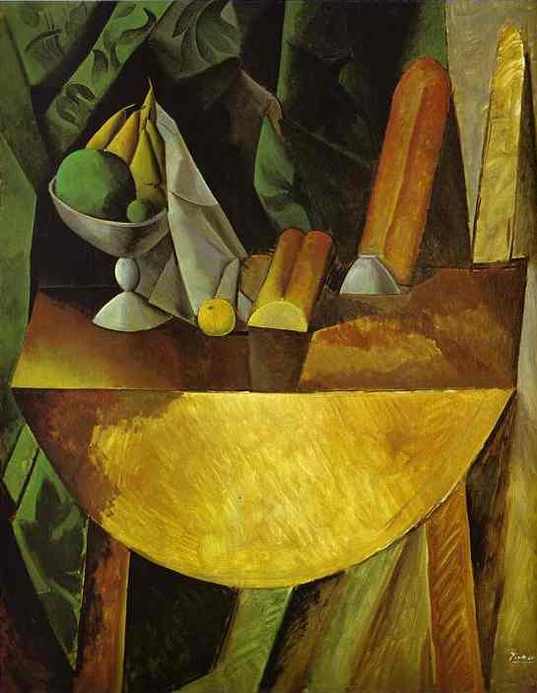
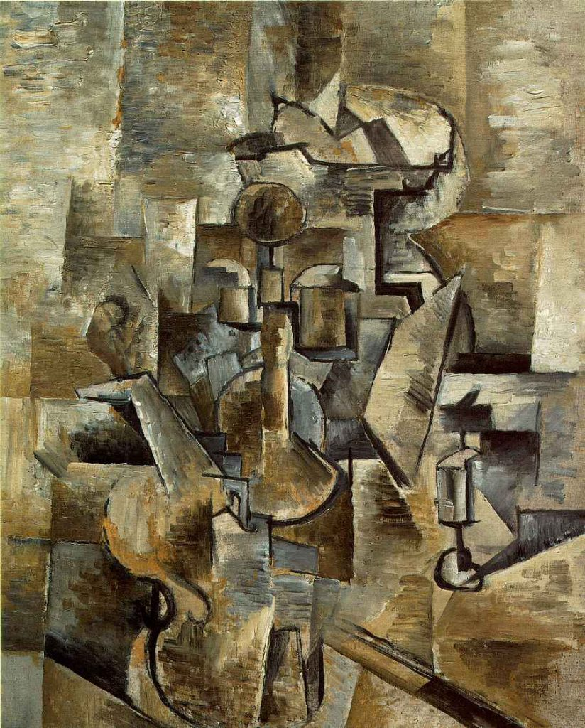
ΑΝΑΛΥΤΙΚΟΣ ΚΥΒΙΣΜΟΣ

Slide 5
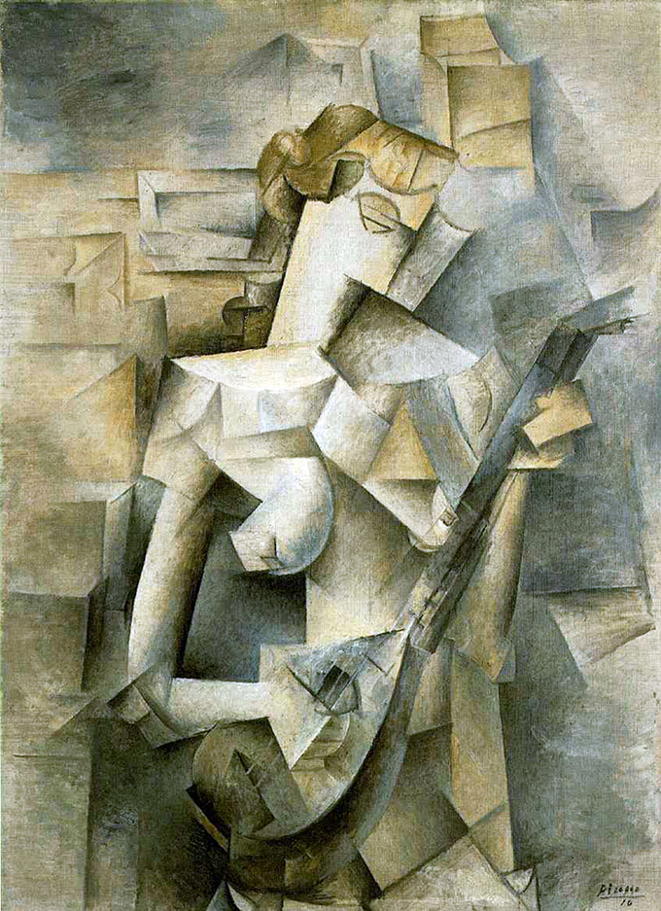
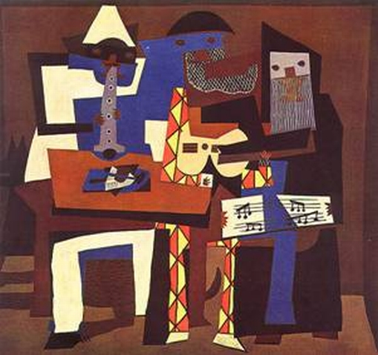

Slide 6
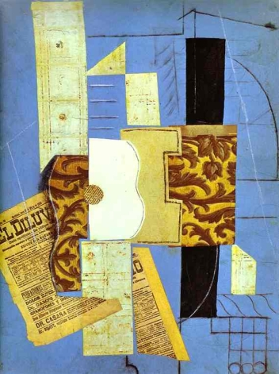
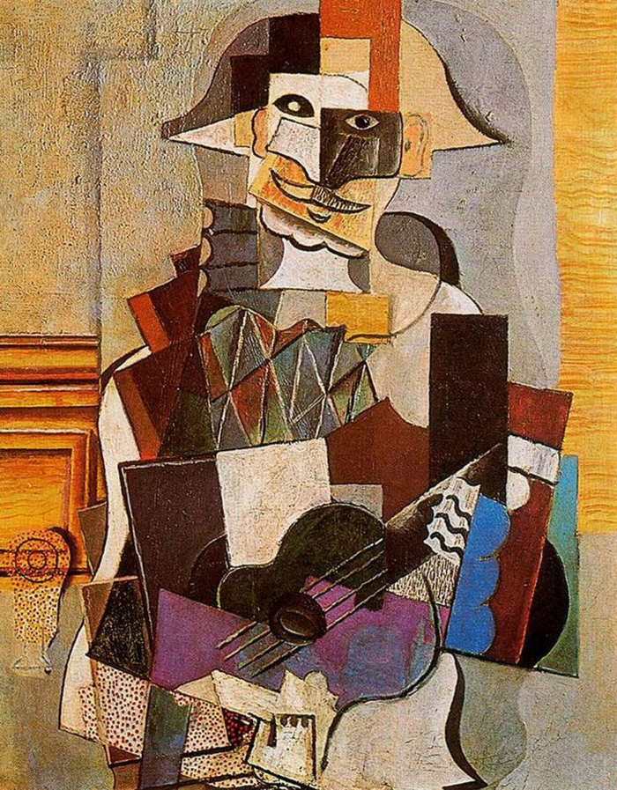
ΣΥΝΘΕΤΙΚΟΣ ΚΥΒΙΣΜΟΣ

Slide 7
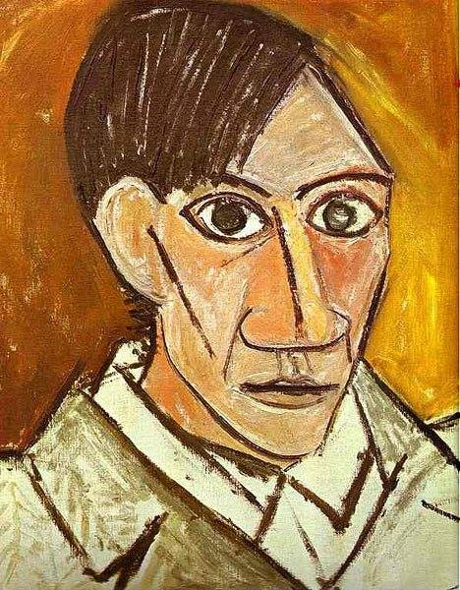
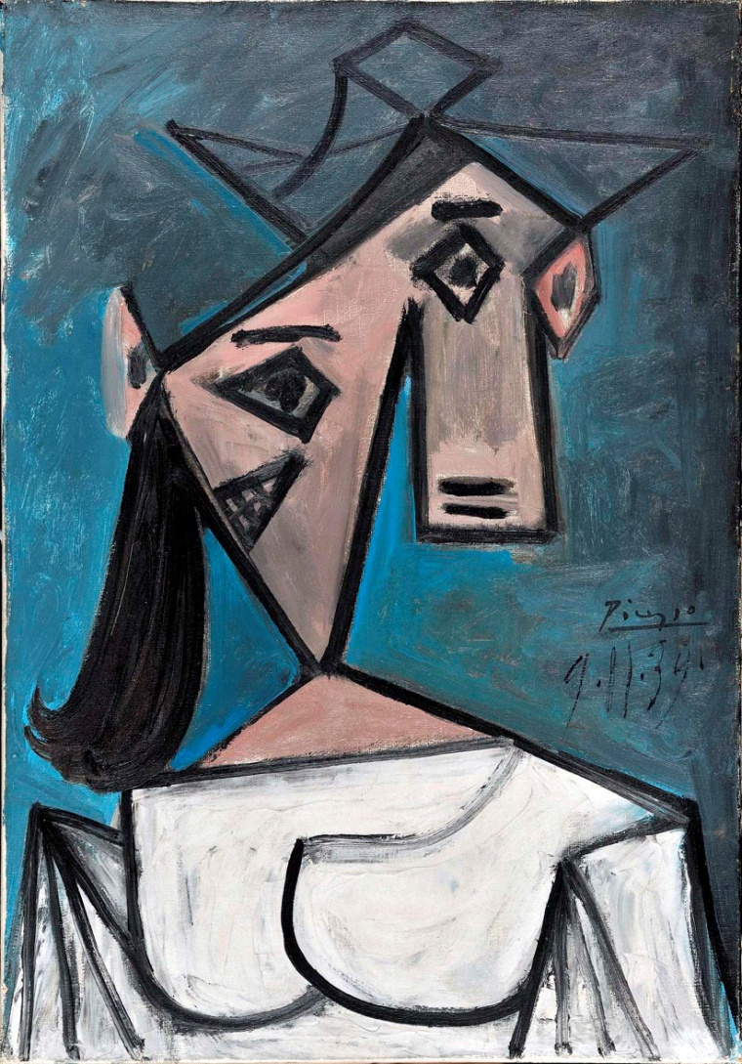

Slide 8
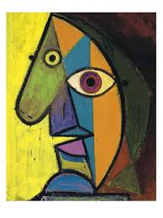
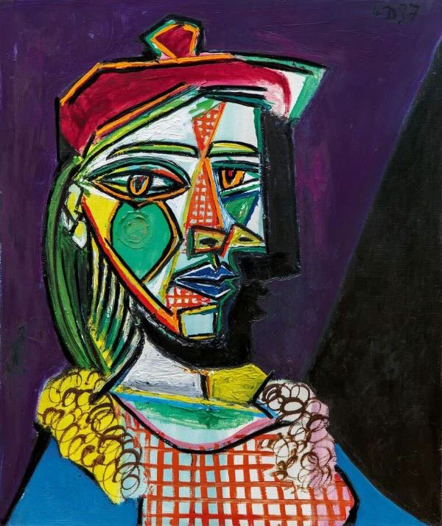

Slide 9
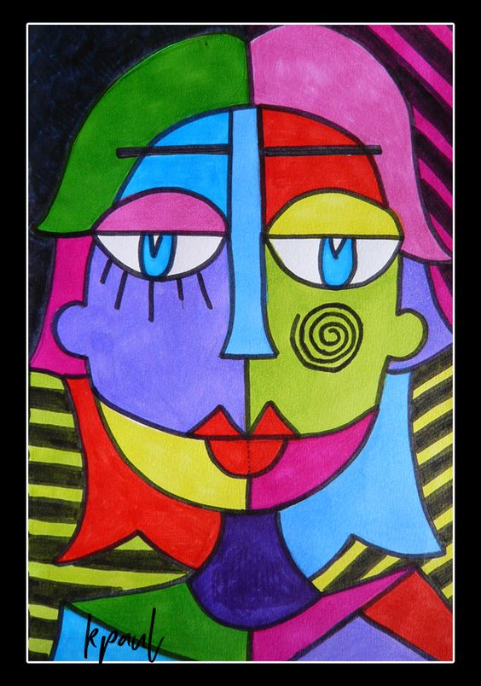
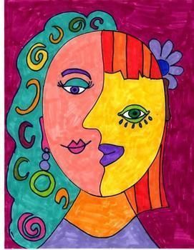

Slide 10
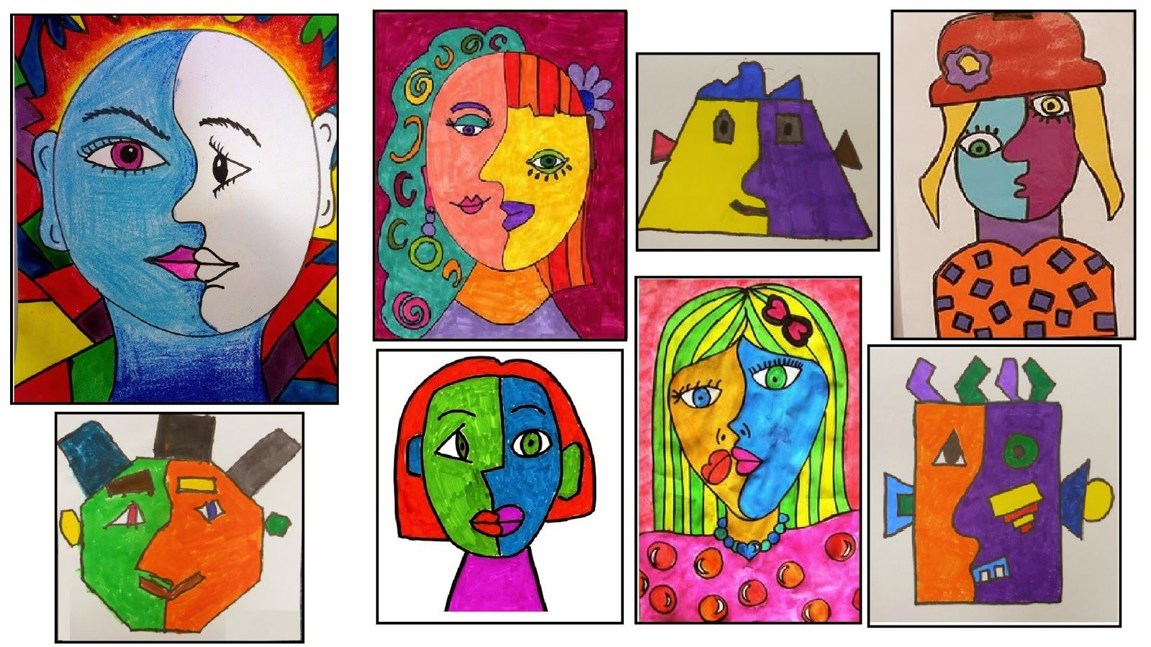
Διδάσκουσα: Στεφανία Ζουρούδη Εργαστήρια Τέχνης Αγίας Παρασκευής

